Slide 1

L'Italicum, Il Mattarellum, Il Porcellum e la matematica delle elezioni
Unità di Apprendimento Pluridisciplinare
“La matematica delle elezioni”
(Matematica, Diritto, Italiano, Storia, Informatica)
L'INSEGNAMENTO DELL’EDUCAZIONE CIVICA E LA MATEMATICA
“L’Italicum, il mattarellum, il porcellum, il rosatellum e
la matematica delle elezioni’’
Liberamente tratto da
«La matematica delle elezioni di paradosso in paradosso: il Consiglio Comunale dei Ragazzi»
pubblicato su “Periodico di matematiche”, 2005 (vol. 5, serie VIII) pp. 87-99.
Marcello Pedone
Consigliere Nazionale Mathesis

Slide 2
U.D.A. “La matematica delle elezioni”
Discipline coinvolte: Matematica, Diritto, Italiano, Storia e Informatica
Finalità: riflessione sulla rappresentatività e democrazia nelle scelte, con particolare riferimento ai sistemi elettorali di tipo proporzionale puro e proporzionale corretto.
Obiettivi specifici: saper usare rapporti e proporzioni in problemi della realtà quotidiana.
[L’insegnamento della matematica «deve contribuire, insieme con tutte le altre discipline, alla formazione del cittadino, in modo da consentirgli di partecipare alla vita sociale con consapevolezza e capacità critica (Commissione UMI, “Ciclo secondario: la matematica del cittadino”, Progetto Alice,Roma, Ed. Pagine , Vol. IV n. 10 ,2003)]
Competenze Matematiche: esprimere adeguatamente informazioni, risolvere e porsi problemi, progettare e costruire modelli di situazioni reali, operare scelte in condizioni di incertezza.
Metodologia: «procedere per paradossi» per catturare l’attenzione dei ragazzi, incuriosirli più di quanto non possa fare un percorso “normale‟ e soprattutto far loro apprezzare come la matematica possa scoprire le incongruenze dell’uso del senso comune in semplici fatti della vita di tutti i giorni.
Prerequisiti: saper fare le divisioni con il resto, saper operare con i numeri decimali, conoscere le nozioni di frazione, rapporto e proporzione.
Contenuti trasversali (Diritto)
Concetto di democrazia
Sistemi elettorali
Concetti di: suffragio universale, maggioranza assoluta, maggioranza relativa, attribuzione dei seggi.

Slide 3
Sistemi elettorali
Metodo proporzionale(Puro): In sede di scrutinio si attribuiscono prima i seggi a ciascuna lista, e successivamente si individuano i candidati eletti. Il rappresentante (“sindaco”) viene eletto a maggioranza assoluta.
Metodo del Ballottaggio: è quello che vede contendersi il seggio i due candidati più votati al primo turno (in tale ipotesi, il secondo turno assume il nome di ballottaggio)
Il Sistema proporzionale corretto o Metodo d'Hondt prevede che per ogni lista si divida progressivamente il numero dei suoi voti per numeri naturali crescenti 1, 2, 3, …, fino al numero massimo di seggi disponibili. Con i quozienti ottenuti dalle varie liste (quozienti elettorali) si fa un elenco decrescente: i seggi si distribuiscono alle varie liste nell’ordine in cui si susseguono i quozienti elencati

Slide 4
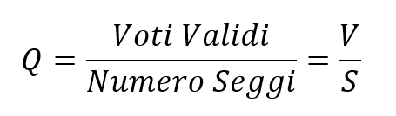
Calcolo del Numero dei seggi da assegnare a ciascuna lista
Il numero dei seggi che avrà ciascuna lista, secondo il sistema proporzionale previsto si ottiene nel seguente modo: si calcola il “valore” in voti di un seggio, valore che è dato dal rapporto tra il totale di voti validi e il numero dei seggi disponibili.
Quindi si effettua una prima distribuzione dei seggi, assegnando a ciascuna lista un numero di seggi pari alla parte intera della divisione tra i voti ricevuti e il valore di un seggio.
I seggi non assegnati in questa prima fase saranno distribuiti in base ai resti delle divisioni, cominciando dalla lista che ha il resto maggiore.
Questo metodo di assegnazione dei seggi è noto con i nomi “proporzionale pura”, “metodo di Hamilton”, “metodo di Vinton”.
Se a una lista si potesse attribuire un numero “virtuale” di seggi anche non intero, questo numero si otterrebbe semplicemente dalla proporzione, v:V = s:S (v è il numero di voti della lista, V il numero dei voti totali, s il numero di seggi della lista, S il numero dei seggi disponibili).

Slide 5
Cenno sui sistemi elettorali italiani
Il sistema elettorale è costituito dall'insieme delle regole che si adottano in una democrazia rappresentativa per trasformare le preferenze o voti espressi dagli elettori durante le elezioni in seggi da assegnare all'interno del Parlamento o più in generale di un'assemblea legislativa.
È regolato dalla legge elettorale.
Dopo il proporzionale puro della prima repubblica, si sono avuti i seguenti sistemi elettorali

Slide 6

Il Mattarellum
Il Mattarellum (Sergio Mattarella) elezioni 1994,1996 e 2001.
Nel 1993, in seguito a un referendum popolare si è passati da un sistema elettorale proporzionale a uno maggioritario,
il Parlamento approvò una legge, il cui relatore era Sergio Mattarella.

Slide 7

Il Porcellum
Il Porcellum (Roberto Calderoli.) elezioni 2006, 2008 e 2013.
Prevede un sistema di voto fortemente proporzionale ma con premi di maggioranza finalizzati a garantire governabilità ma che possono anche portare ad un Parlamento molto lontano dalla descrizione esatta del voto stesso, come accaduto nella penultima tornata.
Alla Camera la coalizione vincente acquisisce infatti almeno 340 seggi su 630, indipendentemente dal totale dei consensi raccolti. Nella penultima tornata il centrosinistra si è garantito il 54% dei seggi pur avendo conquistato solo il 29,5% dei voti. Quasi un raddoppio.

Slide 8
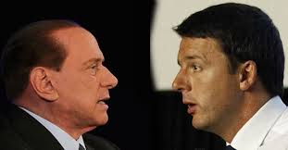
L’Italicum
L’Italicum (Matteo Renzi) Presentato alla Camera nel 2014.
Il sistema elettorale è proporzionale (il numero di seggi è assegnato in proporzione al numero di voti ricevuti) e il calcolo è fatto su base nazionale utilizzando la regola "dei più alti resti".
Questo dovrebbe favorire almeno parzialmente i partiti più piccoli.

Slide 9
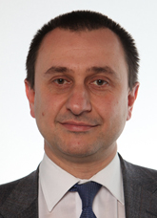
Rosatellum o Rosatellum bis
La legge Rosato comunemente nota come Rosatellum bis o semplicemente Rosatellum, è la legge elettorale che disciplina attualmente l'elezione della Camera dei deputati e del Senato della Repubblica.
Le elezioni politiche del 2018 si sono tenute con il sistema Rosatellum
L'impianto della legge, identico a meno di dettagli alla Camera e al Senato, si configura come un sistema elettorale misto a separazione completa.
il 37% dei seggi (232 alla Camera e 116 al Senato) è assegnato con un sistema maggioritario a turno unico in altrettanti collegi uninominali: in ciascun collegio è eletto il candidato più votato.
il 61% dei seggi (rispettivamente 386 e 193) è ripartito proporzionalmente tra le coalizioni e le singole liste che abbiano superato le previste soglie di sbarramento nazionali;
il 2% dei seggi (12 deputati e 6 senatori) è destinato al voto per corrispondenza degli italiani residenti all'estero e viene assegnato con un sistema proporzionale.

Slide 10
Il sistema maggioritario
I sistemi maggioritari limitano o impediscono la rappresentanza della minoranza. Nelle forme moderne si basano generalmente sul collegio uninominale, ma in passato e in alcuni casi sporadici odierni possono usare anche il collegio plurinominale.
l maggioritario premia il partito che ottiene più voti e, in teoria, garantisce maggiore stabilità governativa. Il proporzionale, sulla carta, assicura maggiore rappresentanza. In Italia spesso i due metodi sono stati incrociati dando vita a sistemi misti
Nel passaggio da un sistema maggioritario ad uno proporzionale si verifica quasi costantemente un aumento dei partiti. Ma questo non è determinato dal sistema proporzionale, è una conseguenza dell’eliminazione dell’ostacolo rappresentato dal sistema maggioritario che impedisce le scissioni e la nascita di nuovi partiti.

Slide 11
Il sistema proporzionale
I meccanismi proporzionali sono essenzialmente due:
quello del quoziente e i più alti resti (proporzionale puro)
quello dei divisori (proporzionale corretto)

Slide 12
Metodo del quoziente
Nella prima famiglia di metodi proporzionali, si stabilisce un quoziente elettorale che sarà il costo di un seggio in termini di voti, e si vede quante volte tale quoziente entra nel totale dei voti che una lista ha preso in una circoscrizione.
La parte decimale del quoziente servirà per assegnare i seggi che non si è riusciti ad assegnare con le parti intere del quoziente. Tali seggi andranno alle liste che avranno i resti più alti in ordine decrescente.

Slide 13
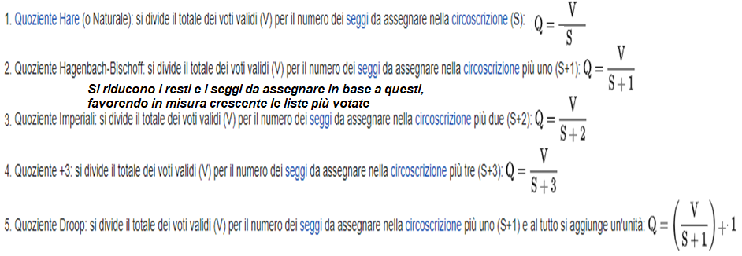
Nella seconda famiglia di metodi proporzionali, quello dei «divisori », si dividono i voti totali di ciascuna lista di candidati in un collegio per una serie di coefficienti lunga fino al numero di seggi da assegnare nel collegio, e si assegnano i seggi alle liste in base ai risultati in ordine decrescente, fino a esaurimento dei seggi da assegnare.

Slide 14
Elezioni «scolastiche»
Liberamente tratto da
«La matematica delle elezioni di paradosso in paradosso: il Consiglio Comunale dei Ragazzi» pubblicato su “Periodico di matematiche”, 2005 (vol. 5, serie VIII) pp. 87-99.
The educational process followed is intended for learners of the Italian “scuola secondaria di primo grado” (school years 6 to 8).
Starting from the Children’s Town Council it introduces some mathematical aspects of elections. In particular it proposes considerations as well as analysis of representativeness and democracy in choices.
Partendo da un esempio concreto (Elezioni "scolastiche" ), faremo alcune Riflessioni su rappresentatività e democrazia nelle scelte, con particolare riferimento ai sistemi elettorali di tipo proporzionale puro e proporzionale corretto.
Nelle elezioni "scolastiche" si sono presentate tre liste: Azzurra (A), Verde(V), Rossa(R), i voti validi sono stati 780, ciascuna lista ha preso i seguenti voti: Azzurra 395, Verde 283, Rossa 102.
Se il numero totale dei seggi da assegnare è 13, quanti seggi avrà ciascuna lista, secondo il sistema proporzionale?

Slide 15
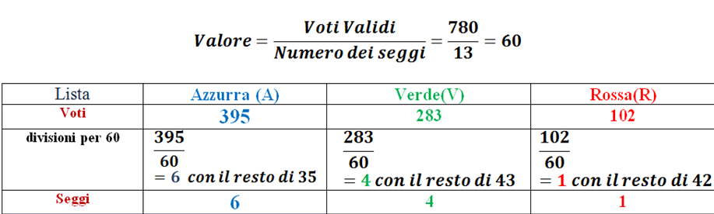
Metodo proporzionale (Puro)
Si deve calcolare il “valore” in voti di un seggio, valore che è dato dal rapporto tra il totale di voti validi (780) e il numero dei seggi da assegnare (13).

Slide 16
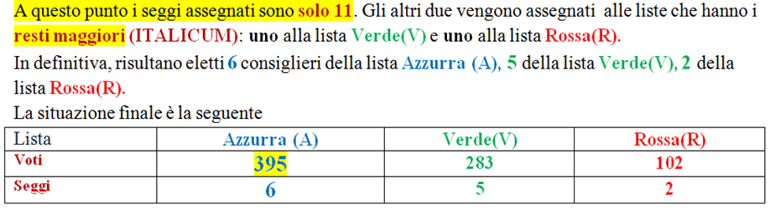
Assegnazione dei seggi

Slide 17
Lista | Voti | Seggi
Azzurra | 395 | 6
Verde | 283 | 5
Rossa | 102 | 2
Confronto tra voti e seggi ottenuti

Slide 18
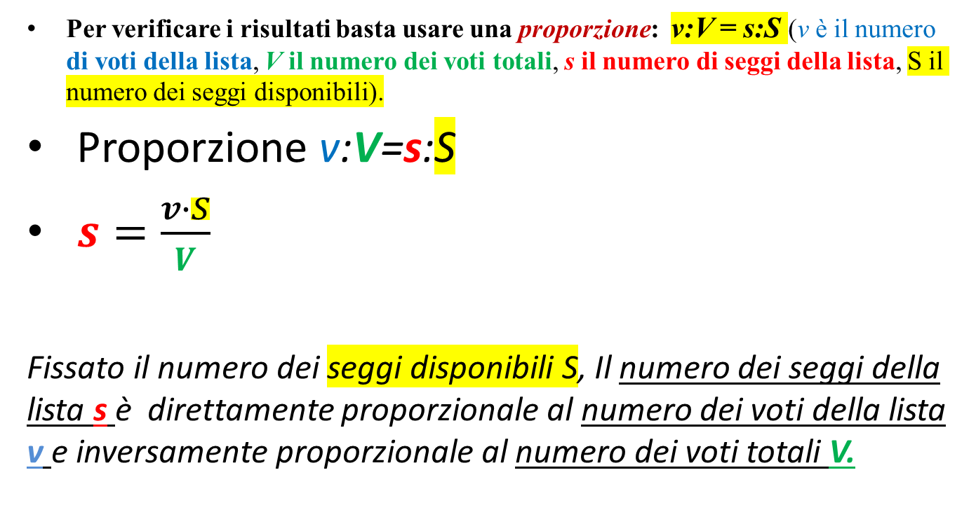
Verifica dei risultati
Per verificare i risultati basta usare una proporzione: v:V = s:S (v è il numero di voti della lista, V il numero dei voti totali, s il numero di seggi della lista, S il numero dei seggi disponibili).
Proporzione v:V=s:S
$s=\frac{v∙S}{V}$
Fissato il numero dei seggi disponibili S, Il numero dei seggi della lista s è direttamente proporzionale al numero dei voti della lista v e inversamente proporzionale al numero dei voti totali V.

Slide 19
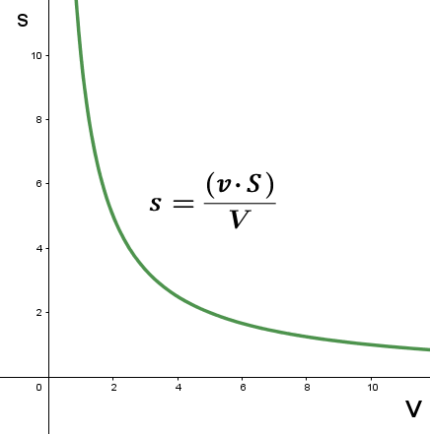
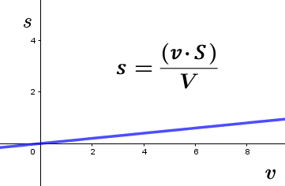
Fissato il numero dei seggi disponibili S, Il numero dei seggi della lista s è direttamente proporzionale al numero dei voti della lista v e inversamente proporzionale al numero dei voti totali V.

Slide 20
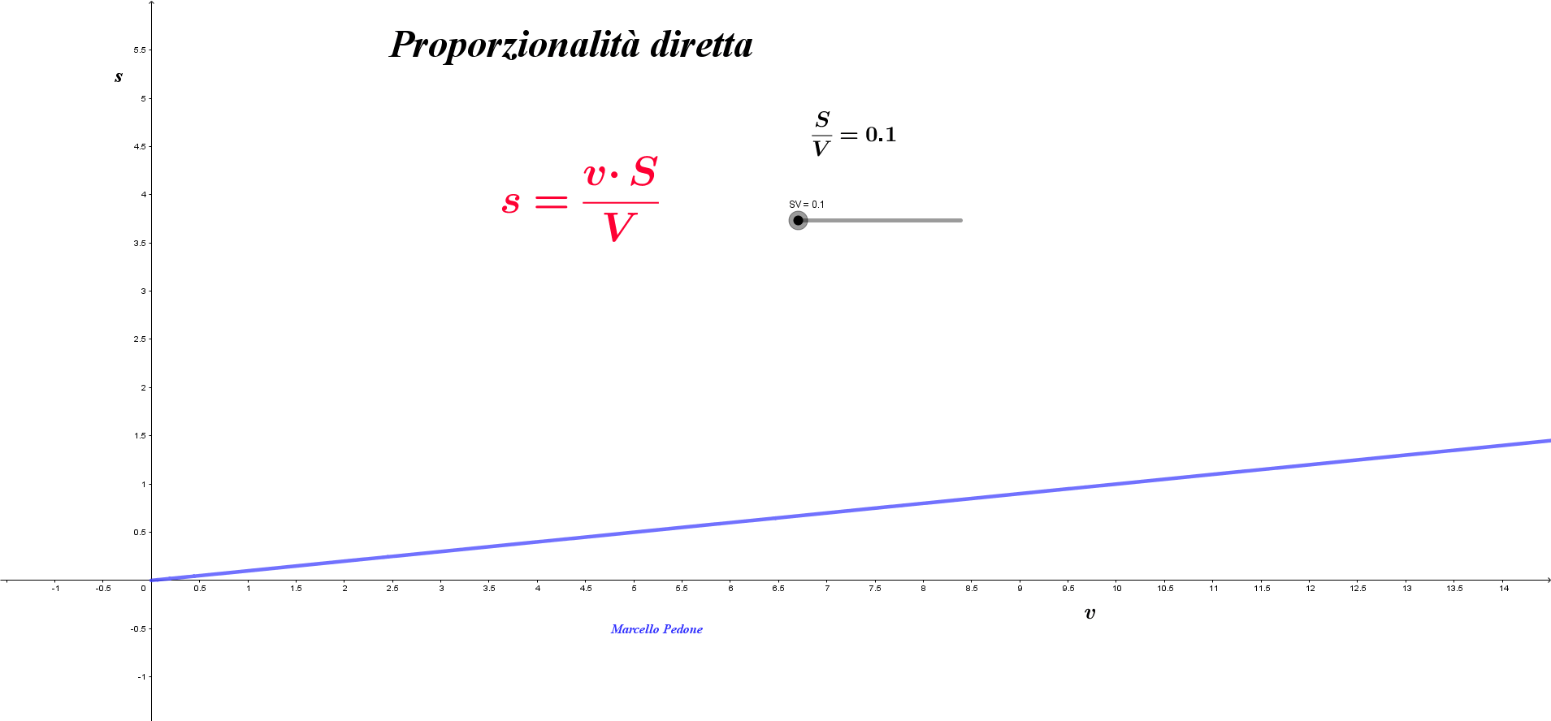
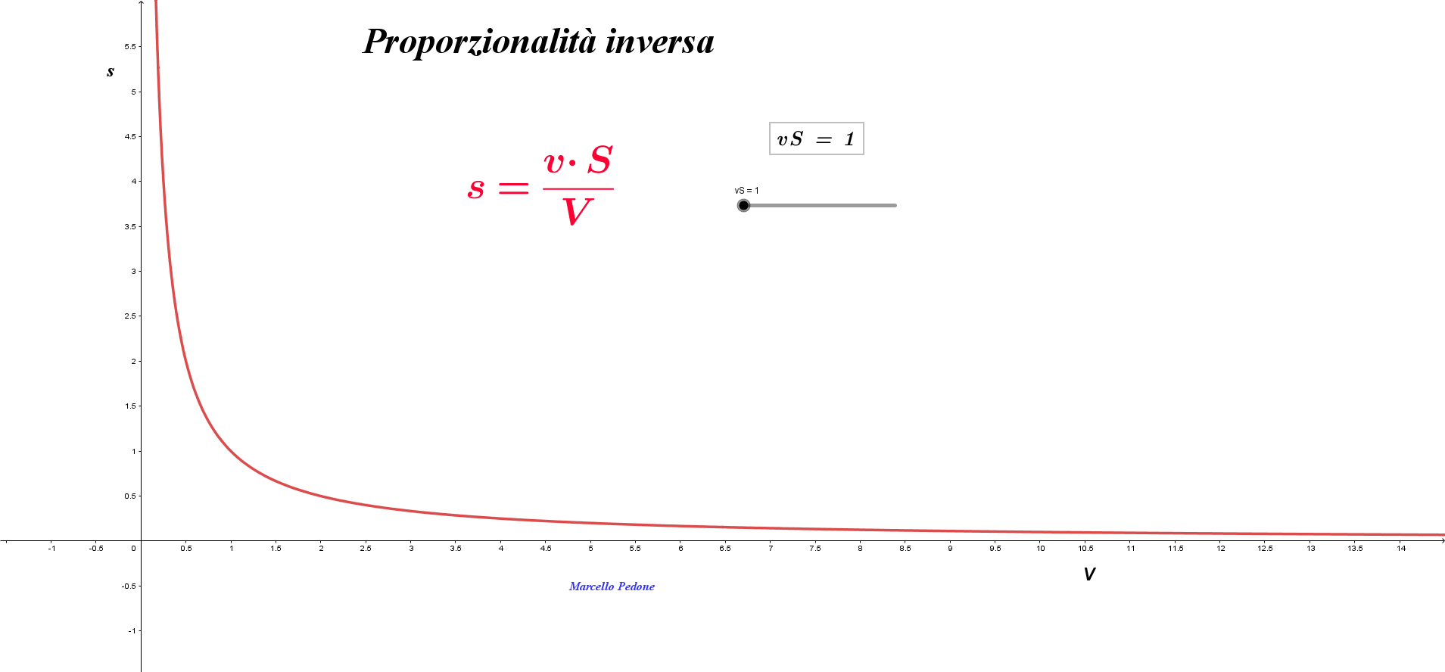
Fissato il numero dei seggi disponibili S, Il numero dei seggi della lista s è direttamente proporzionale al numero dei voti della lista v e inversamente proporzionale al numero dei voti totali V.

Slide 21
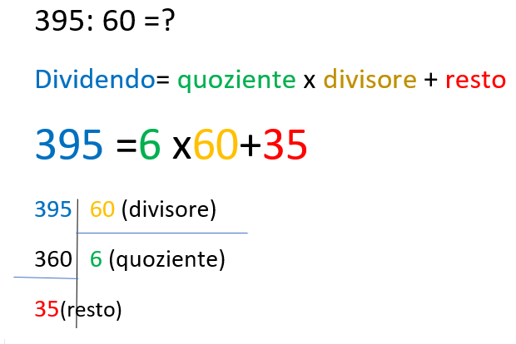
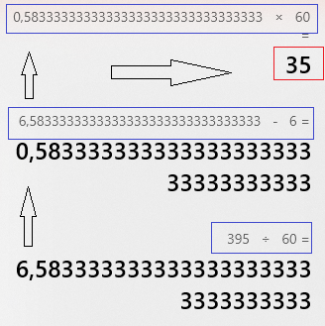
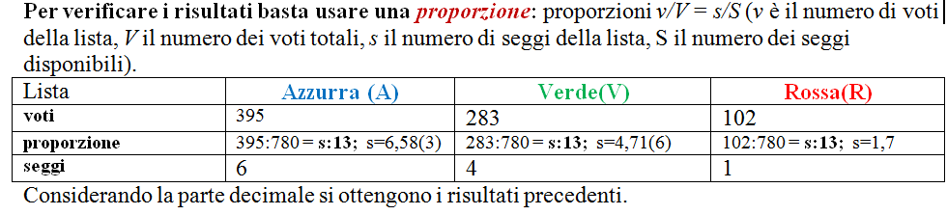


Divisione
Con la calcolatrice
$$\frac{395}{60}=6.58333…$$
$$\frac{102}{60}=?\frac{283}{60}=?$$
Proporzioni

Slide 22
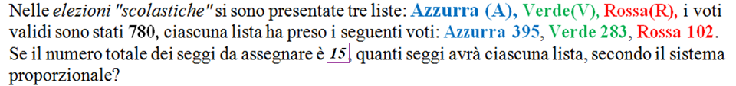
Brainstorming
A) Che significa avere la maggioranza assoluta dei voti? Che significa avere la maggioranza relativa dei voti? E’ corretto dire che la maggioranza assoluta è data dalla metà del totale dei voti aumentata di uno?
B) La lista che ha riportato più voti ha avuto la maggioranza assoluta o relativa dei voti?
Problema
Discussione e Commenti
A) Quanti seggi sono necessari per avere la maggioranza assoluta?
B) La lista che nel caso in discussione ha più seggi ha la maggioranza assoluta o la maggioranza relativa?

Slide 23

Paradosso 1
Paradosso 1. La lista Azzurra (A), che aveva avuto la maggioranza assoluta dei voti (395 su 780), non ha più la maggioranza assoluta dei seggi nel consiglio comunale (6 su 13), pertanto non può esprimere un proprio sindaco.
Il sindaco, infatti, deve essere eletto con la maggioranza assoluta del consiglio comunale.
Un paradosso è la descrizione di un fatto che contraddice
l'opinione comune o l'esperienza quotidiana.
Il paradosso è un potente stimolo per la riflessione

Slide 24
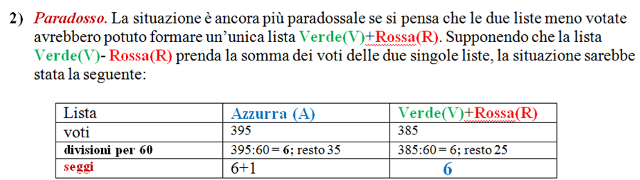
Paradosso 2

Slide 25
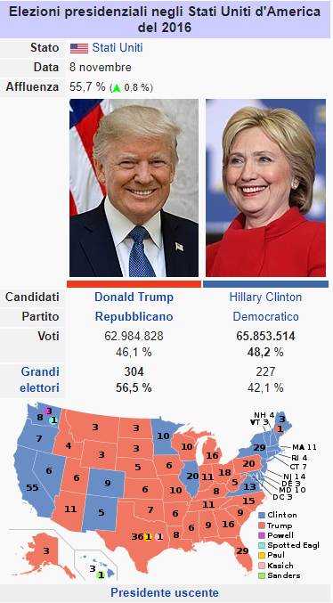
Nota «senso comune»
Il senso comune richiede che vinca le elezioni chi ha riportato più voti.
Nelle elezioni presidenziali negli Stati Uniti del 2000, invece, ha vinto Bush sebbene il suo avversario Gore avesse ottenuto complessivamente più voti.
Il meccanismo del collegio elettorale ha permesso a Trump di vincere le elezioni nonostante abbia perso nel voto popolare, diventando il quinto nella storia a farcela dopo John Quincy Adams nel 1828, Rutherford Hayes nel 1876, Benjamin Harrison nel 1888 e George W. Bush nel 2000.

Slide 26
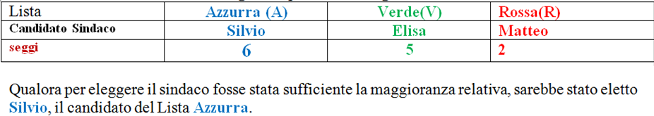
L’elezione del Rappresentante ("Sindaco").
Si prospetta ora il problema dell’elezione del sindaco: ciascuna lista presenta un proprio candidato sindaco. La situazione che ne consegue è espressa dalla seguente tabella:

Slide 27
Il paradosso è "una conclusione evidentemente inaccettabile,
che deriva da premesse evidentemente accettabili
per mezzo di un ragionamento evidentemente accettabile".
Con il sistema del ballottaggio, passerebbero il primo turno i candidati Silvio ed Elisa; i quali nel secondo turno dovrebbero chiedere l’appoggio dei consiglieri della lista Rossa, i cui voti sarebbero decisivi.
Si potrebbe avere allora la seguente situazione. I consiglieri del gruppo Azzurra temendo un’intesa tra gli altri due gruppi concordano con i consiglieri della lista Rossa quanto segue: Silvio il candidato sindaco del loro gruppo farà il vicesindaco, mentre Matteo farà il sindaco.
Il paradosso in questo caso consiste nel fatto che la lista che ha avuto il minor numero di voti assume l’incarico più importante
(In una situazione in cui i componenti del gruppo consiliare sono costretti a cooperare per giungere alla soluzione del problema, l’equilibrio tra le decisioni è imprevedibile. La volontà degli elettori non ha più nessuna influenza; la scelta, dal punto di vista dell’elettore, appare pressoché casuale o dettata da ambizioni di potere).

Slide 28
Discussione e Commenti
Quanti seggi sono necessari per avere la maggioranza assoluta?
B) La lista che ha più seggi ha la maggioranza assoluta o la maggioranza relativa?
C) Quale candidato sarebbe stato eletto sindaco se fosse stata sufficiente la maggioranza relativa dei voti?
D) Come funziona il metodo del ballottaggio?

Slide 29
La proporzionale corretta.
Il sistema Proporzionale corretto, noto anche come Metodo d'Hondt adottato in Italia nei comuni con più di 15000 abitanti ( Per un numero di abitanti inferiore a 15000, i seggi vengono assegnati in modo tale che al raggruppamento che consegua la maggioranza relativa dei voti riceva la maggioranza assoluta dei seggi).
Prevede che per ogni lista si divida progressivamente il numero dei suoi voti per numeri naturali crescenti 1, 2, 3, …, fino al numero massimo di seggi disponibili.
Con i quozienti ottenuti dalle varie liste (quozienti elettorali) si fa un elenco decrescente: i seggi si distribuiscono alle varie liste nell’ordine in cui si susseguono i quozienti elencati

Slide 30
Calcolo dei seggi con il metodo della proporzionale corretta (Metodo D’Hondt)
Metodo D'Hondt (noto in USA come metodo Jefferson): si dividono i totali di voti delle liste per 1, 2, 3, 4, 5, 6, 7, 8, ... fino al numero di seggi da assegnare nel collegio.
Metodo Nohlen: si dividono i totali di voti delle liste per 2, 3, 4, 5, 6, 7, 8, 9, ... .
Metodo Sainte-Laguë (noto in USA come metodo Webster): si dividono i totali di voti delle liste per 1, 3, 5, 7, 9, 11, 13, 15, ... .
Metodo Sainte-Laguë corretto o Metodo danese: si dividono i totali di voti delle liste per 1.4, 3, 5, 7, 9, 11, 13, 15....
Metodo belga: si dividono i totali di voti delle liste per 1, 1.5, 2, 2.5, 3, 3.5, 4, 4.5, ... .
Metodo Huntington: si dividono i totali di voti delle liste per 1.41, 2.45, 3.46, 4.47, ...
La serie dei divisori è ciò che differenzia i vari metodi.
Dal punto di vista degli esiti, il metodo più favorevole ai piccoli partiti è il Sainte-Laguë (anche corretto),
il più favorevole ai grandi partiti è il Nohlen, seguito dal D'Hondt.

Slide 31
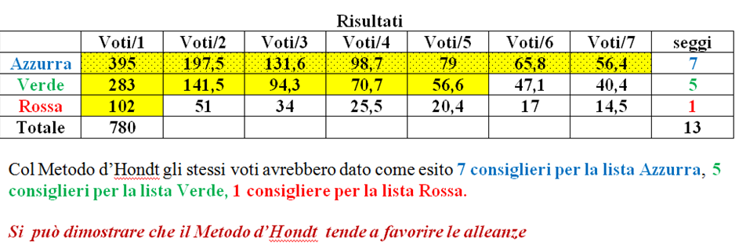
Vengono evidenziati,
come accade nella tabella ,
i 13 numeri più alti presenti nella tabella stessa,
essendo tredici i deputati da eleggere.
Ad ogni casella evidenziata corrisponde un candidato eletto

Slide 32
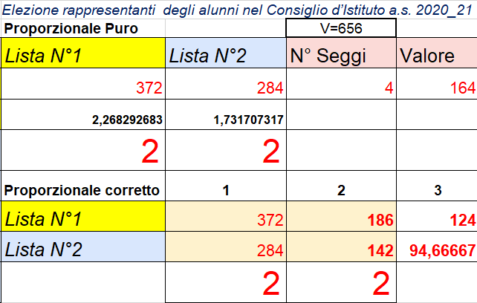
La lista Verde si unisce con la lista Rossa formando un unica lista
Lista | Voti | 1 | 2 | 3 | 4 | 5 | 6 | 7 | 8 | Seggi
Azzurra | 395 | 395 | 197,5 | 131,7 | 98,8 | 79,0 | 66 | 56,4 | 49,4 | 7
Verde+Rossa | 385 | 385 | 192,5 | 128,3 | 96,3 | 77,0 | 64,2 | 55,0 | 48,1 | 6

Slide 33
Problema
«Una giornata dal mobiliere»
(proporzionale pura)
Al fine di individuare un modo per valutare l’equità dell’attribuzione dei seggi, consideriamo una situazione problematica vicina all’esperienza comune, nella quale i seggi consiliari – a cui si ha diritto in conseguenza dei voti ricevuti – vengono sostituiti da un altro tipo di ‘seggi’: delle poltrone che tre amici acquisteranno, avendo ciascuno a disposizione una quantità di euro pari ai voti che i tre raggruppamenti consiliari hanno rispettivamente ottenuto.
Si propone preliminarmente la seguente situazione: Antonio, Domenico e Marcello hanno a disposizione rispettivamente 395€, 283€ e 102€ per comprare delle poltrone. Sperando di spuntare un buon prezzo, offrono in blocco il totale dei loro 780€ a un mobiliere, che ha 13 poltrone uguali, rimaste a lungo invendute. Il mobiliere accetta l’offerta dei tre amici, i quali ora devono dividersi le poltrone in modo equo rispetto agli euro che ciascuno ha messo a disposizione

Slide 34
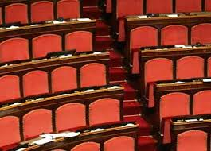
I seggi consiliari vengono sostituiti da un altro tipo di ‘seggi’: le «poltrone»

Slide 35
Problema (proporzionale pura). «Una giornata dal mobiliere».
Situazione problematica
Si propone preliminarmente la seguente situazione: Antonio, Domenico e Marcello hanno a disposizione rispettivamente 395€, 283€ e 102€ per comprare delle poltrone. Sperando di spuntare un buon prezzo, offrono in blocco il totale dei loro 780€ a un mobiliere, che ha 13 poltrone uguali, rimaste a lungo invendute. Il mobiliere accetta l’offerta dei tre amici, i quali ora devono dividersi le poltrone in modo equo rispetto agli euro che ciascuno ha messo a disposizione
Soluzione
Si calcola il prezzo di ogni poltrona, che è dato da 780€:13=60€.
Antonio, che ha 395€, riceve 6 poltrone e gli avanzano 35€.
Domenico, che ha 283€, riceve 4 poltrone e gli avanzano 43€.
Marcello, che ha 102€, ne riceve 1 e gli avanzano 42 €.
Finora i tre amici si sono distribuite 11 poltrone.
Le 2 poltrone rimanenti vanno a Domenico e Marcello, perché hanno ancora da utilizzare delle somme maggiori rispetto ad Antonio.
Poltrone di Antonio 6, (6+0)
Poltrone di Domenico 5, (4+1)
Poltrone di Marcello 2, (1+1).
Ci si può chiedere ora quanto ciascuno dei tre amici ha pagato mediamente per una poltrona.
Antonio ha pagato 65,83€, (395:6)
Domenico ha pagato 56,60€, (283:5)
Marcello ha pagato 51€ (102:2).
Antonio, quindi, ha pagato, per lo stesso tipo di poltrona, molto di più di Marcello.
Per quanto, a prima vista, questa suddivisione possa sembrare poco equa,
essa corrisponde esattamente al metodo proporzionale.

Slide 36
Dopo aver visto l’iniquità
dei due principali metodi di assegnazione dei seggi,
la domanda spontanea è:
È possibile trovare un altro «metodo» che sia equo
e non generi situazioni paradossali ?
La risposta a questa domanda è tutt’altro che semplice.
Ricercatori hanno individuato i limiti
dei sistemi democratici di assegnazione dei seggi

Slide 37
«Compiti»
Supporre che le liste Verde e Rossa formino un’unica lista e prendano la somma dei voti presi in precedenza. Ripetere i calcoli fatti in precedenza.
Aumentare del 10% i voti delle singole liste e ripetere i calcoli fatti in precedenza
Diminuire del 10% i voti delle singole liste e ripetere i calcoli fatti in precedenza

Slide 38
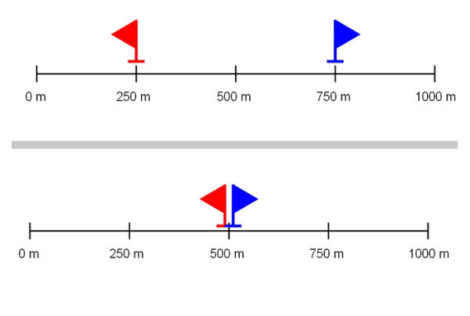
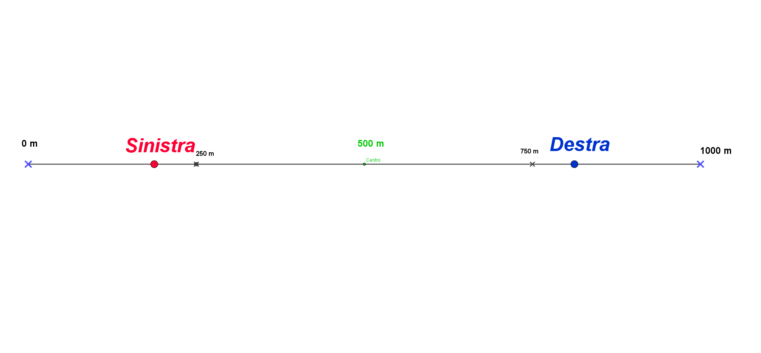
Paradosso dei due gelatai
Su una spiaggia lunga 1 km ci sono due gelatai. Per non farsi concorrenza dividono la spiaggia in due zone e ciascuno si pone al centro della sua, risultando così a 500 metri di distanza l'uno dall'altro. In questo modo ogni bagnante non deve percorrere più di 250 metri per prendere il gelato.
A questo punto un gelataio decide di avvicinarsi un po' verso il centro della spiaggia allo scopo di sottrarre al concorrente una parte dei clienti che si trovano a metà strada tra i due. Conseguentemente i bagnanti agli estremi della spiaggia saranno costretti a fare più di 250 metri. L'altro gelataio se ne accorge e si sposta di pari distanza.
Se la distanza dagli estremi della spiaggia non è eccessiva, ossia se i "costi di trasporto" non scoraggiano i bagnanti a recarsi a prendere il gelato, il processo si ripete finché i due gelatai si trovano nello stesso punto in mezzo alla spiaggia.
Questo paradosso identifica i comportamenti politici dei partiti durante le elezioni: i due gelatai rappresentano le coalizioni di destra e di sinistra che per avere più voti (vendere più gelati) tendono a spostarsi verso il centro. In altre parole tendono a far evolvere il loro programma politico verso posizioni centriste. Inoltre, sempre restando nella metafora, i gelatai, pur di guadagnare consensi al centro, tendono a correre il rischio che i bagnanti agli estremi della spiaggia rinuncino al gelato, scoraggiati dall'eccessiva distanza: questo spiegherebbe il fenomeno del crescente astensionismo.

Slide 39
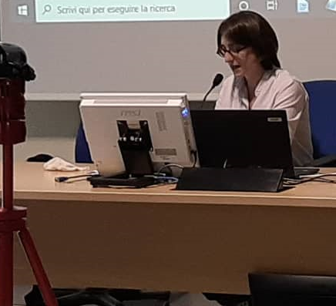
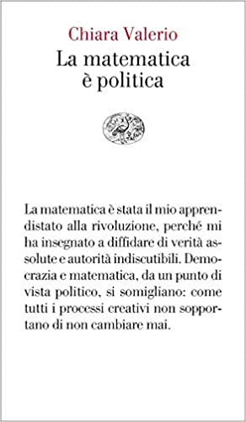
In democrazia
non c’è niente di più importante dell’uguaglianza politica,
ovvero dell’idea
che la voce di ogni cittadino conti come quella degli altri
La Matematica e la Democrazia
“La matematica è una disciplina
che favorisce la diffusione della democrazia”
Chiara Valerio
“La matematica è politica”
Libro appena pubblicato da Einaudi.
Marcello Pedone
«La matematica delle elezioni di paradosso in paradosso: il Consiglio Comunale dei Ragazzi»
pubblicato su “Periodico di matematiche”, 2005 (vol. 5, serie VIII) pp. 87-99.
The educational process followed is intended for learners of
the Italian “scuola secondaria di primo grado” (school years 6 to 8).
Starting from the Children’s Town Council it introduces some mathematical
aspects of elections. In particular it proposes considerations as
well as analysis of representativeness and democracy in choices.

Slide 40
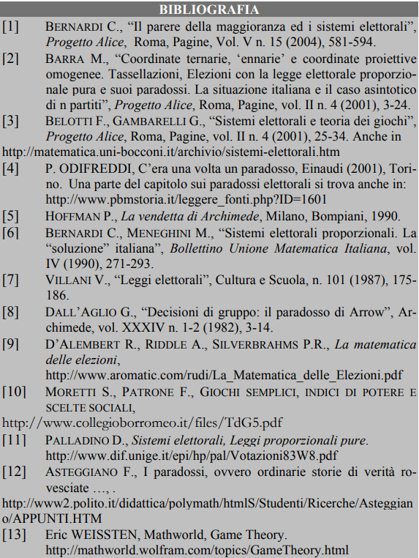
«La matematica delle elezioni di paradosso in paradosso: il Consiglio Comunale dei Ragazzi»
pubblicato su “Periodico di matematiche”, 2005 (vol. 5, serie VIII) pp. 87-99.
The educational process followed is intended for learners of
the Italian “scuola secondaria di primo grado” (school years 6 to 8).
Starting from the Children’s Town Council it introduces some mathematical
aspects of elections. In particular it proposes considerations as
well as analysis of representativeness and democracy in choices.

